Slide 1
CÁC THÀNH PHẦN CƠ BẢN CỦA MÁY TÍNH
BÀI 5

Slide 2
Biết được máy tính có bốn thành phần cơ bản: Thân máy, bàn phím, chuột và màn hình.
Nêu được sơ lược về chức năng của bàn phím và chuột, màn hình và loa.

Slide 4


Slide 5

Video giới thiệu máy tính
Theo em, máy tính có mặt ở những lĩnh vực nào của đời sống, xã hội?
Em đã từng được sử dụng loại máy tính nào?
Kể tên thành phần cơ bản của máy tính mà em đã biết?

Slide 6
KHÁM PHÁ

Slide 7
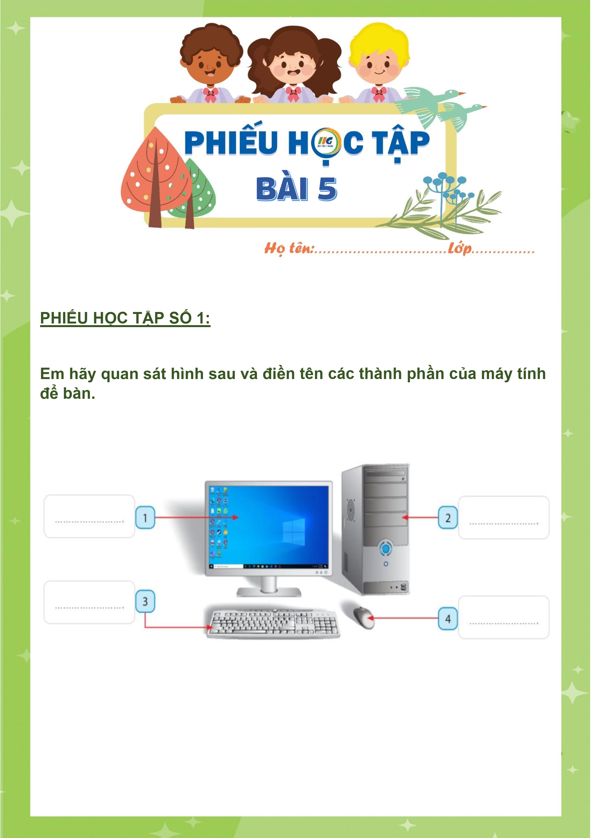
1. Các thành phần cơ bản của máy tính để bàn
Hoàn thành
Phiếu học tập số 1

Slide 8
✔ Máy tính để bàn có bốn thành phần cơ bản: Thân máy, bàn phím, chuột và màn hình.

Slide 9
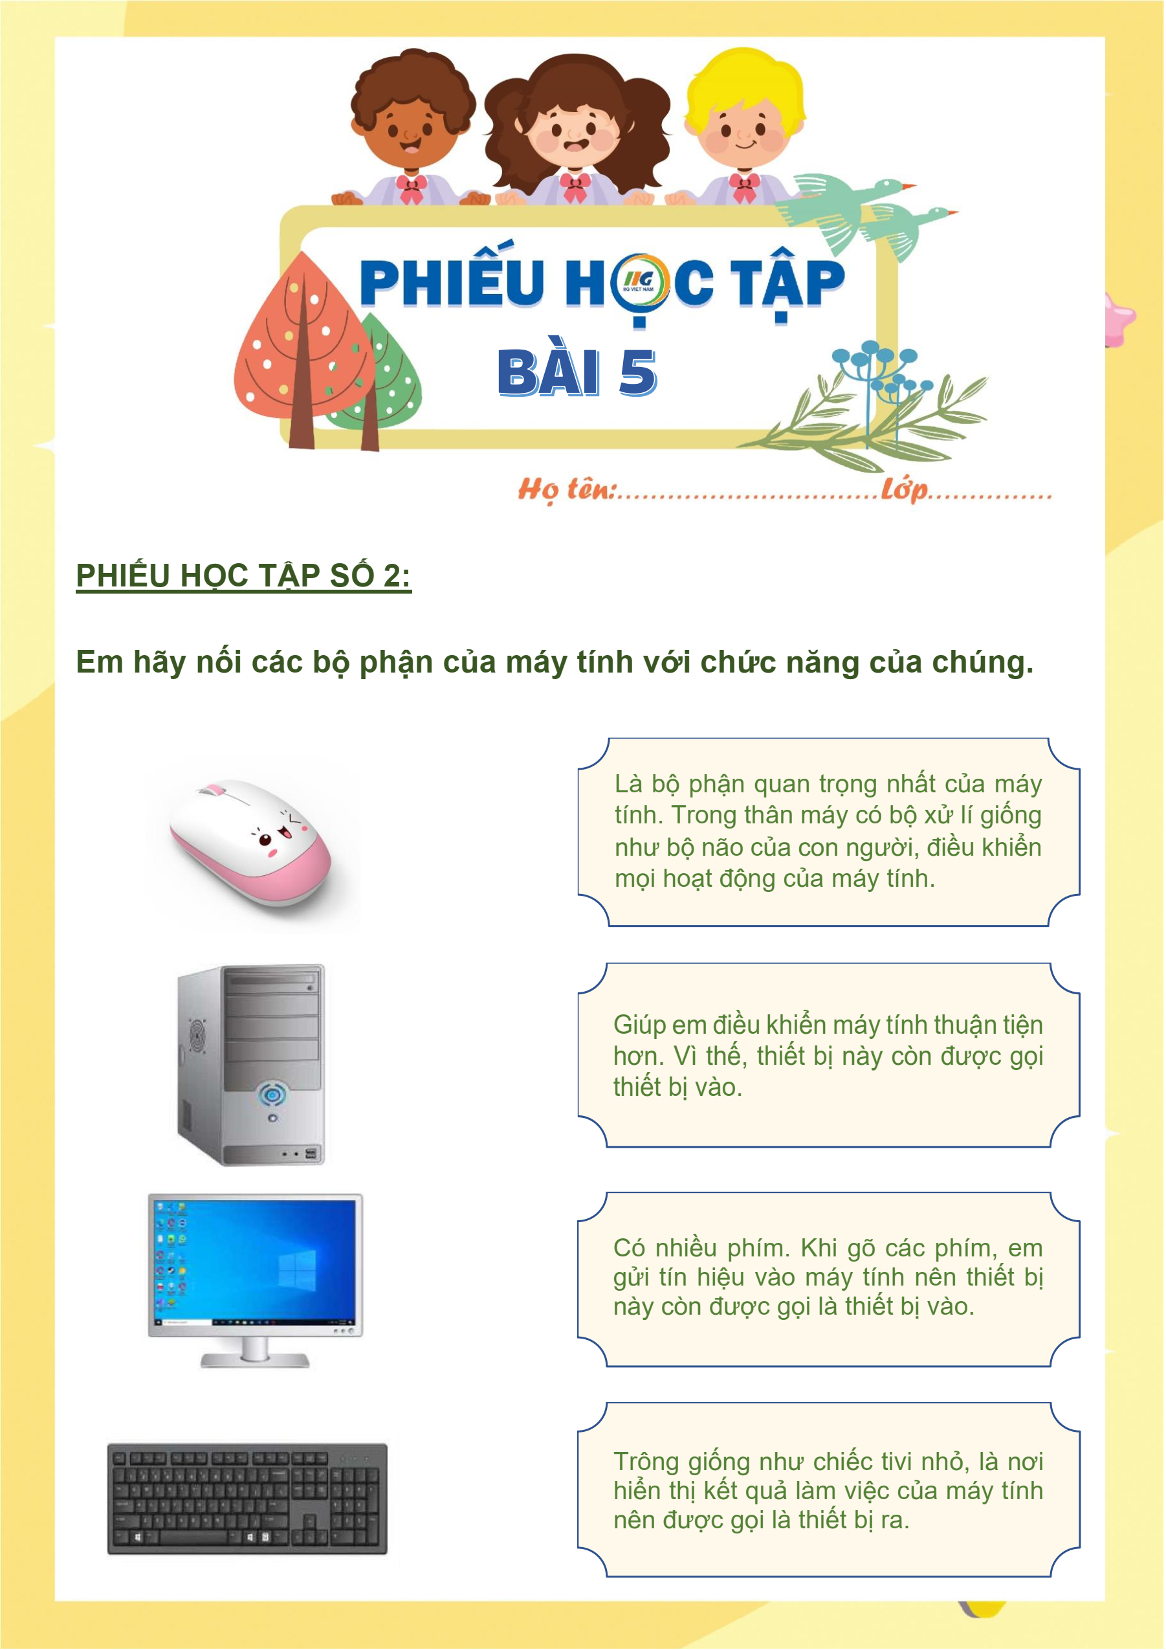
2. Chức năng các bộ phận cơ bản của máy tính
Hoàn thành
Phiếu học tập số 2

Slide 10
LUYỆN TẬP

Slide 11



Trò chơi trắc nghiệm
Câu 1: Các thành phần cơ bản của máy tính để bàn là?
A. Màn hình, thân máy và loa
B. Thân máy, bàn phím, chuột và loa
C. Bàn phím, chuột, thân máy và màn hình
D. Màn hình, bàn phím và chuột

Slide 12
Trò chơi trắc nghiệm
Câu 2: Bộ phận nào sau đây của máy tính để bàn dùng để đưa thông tin vào máy tính?
A. Màn hình
B. Bàn phím
C. Thân máy
D. Màn hình, thân máy và bàn phím

Slide 14

Trò chơi “Ai nhanh hơn”
Thể lệ trò chơi:
✔ Mỗi đội có tối đa 5 phút để hoàn thành phiếu học tập số 3.
✔ Đội hoàn thành đúng nhất và trưng bày sản phẩm nhanh nhất là đội thắng cuộc.

Slide 15
GHI NHỚ
✔ Máy tính có bốn thành phần cơ bản: Thân máy, bàn phím, chuột và màn hình.
✔ Bàn phím, chuột máy tính là thiết bị đưa thông tin vào máy tính.
✔ Màn hình, loa là thiết bị đưa thông tin ra từ máy tính.

